Slide 1
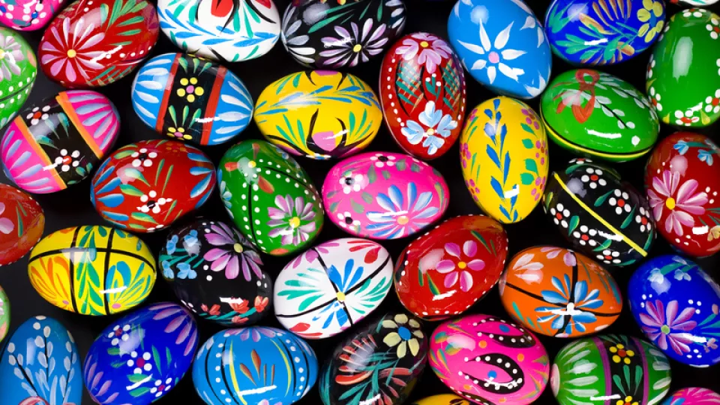
Veľká noc

Slide 2
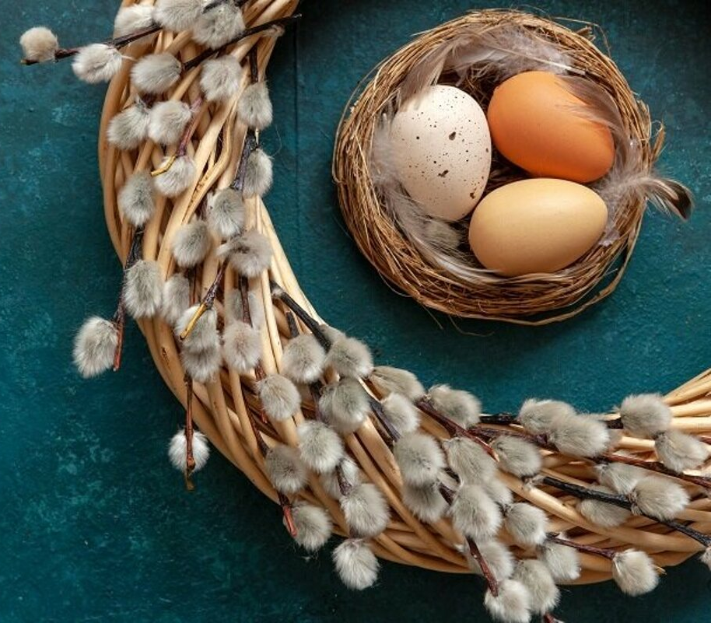
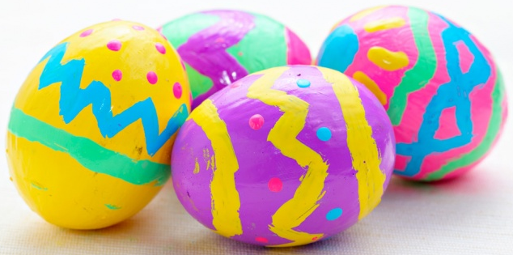
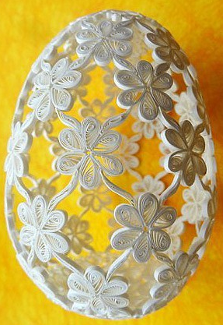
veĽKÁ noc
POHYBLIVÝ SVIATOK
DRUHÁ POLOVICA MARCA AŽ KONIEC APRÍLA
CIRKEVNÝ SVIATOK
SVIATOK VÍTANIA JARI

Slide 3
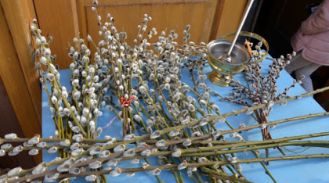
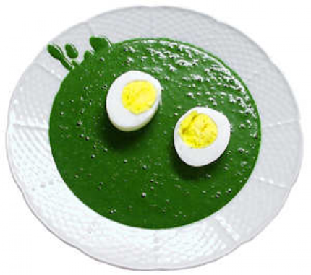
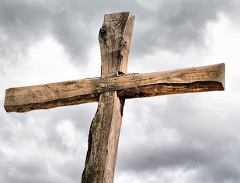
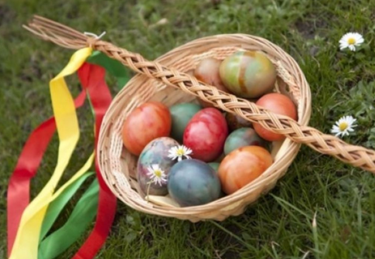
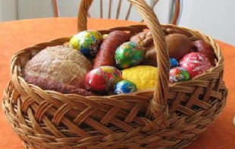
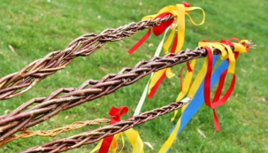
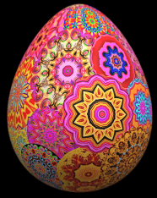
Obdobie veľkej noci
KVETNÁ NEDEĽA
ZELENÝ ŠTVRTOK
VEĽKÝ PIATOK
BIELA SOBOTA
VEĽKONOČNÁ NEDEĽA
VEĽKONOČNÝ PONDELOK

Slide 4
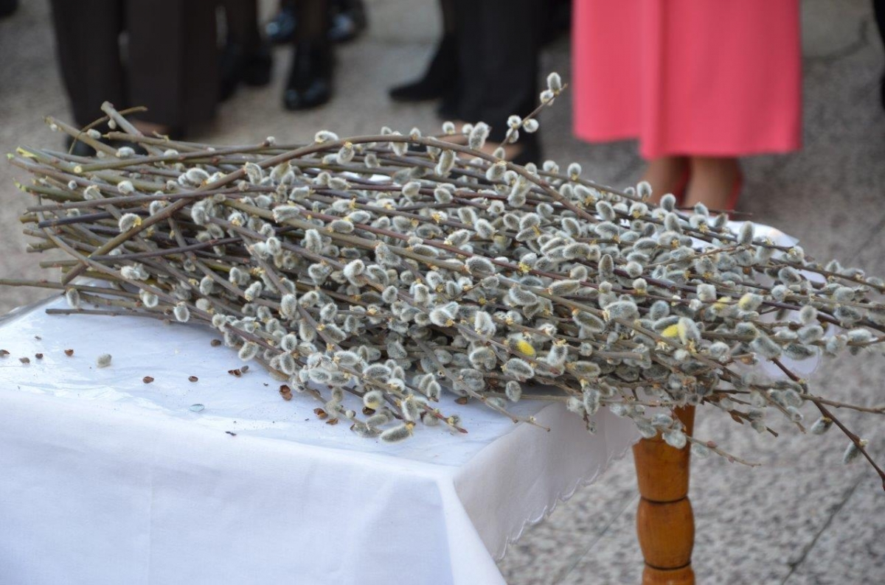
Kvetná nedeľa
prvá nedeľa po prvom jarnom splne mesiaca
svätenie
vŕbových
prútikov
ochrana domu
pred bleskom,
zdravie pre ľudí aj zvieratká

Slide 5
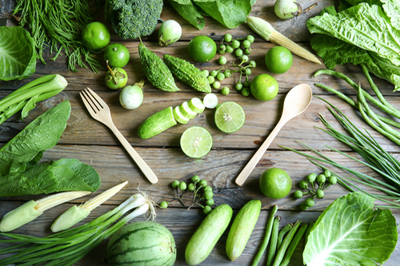
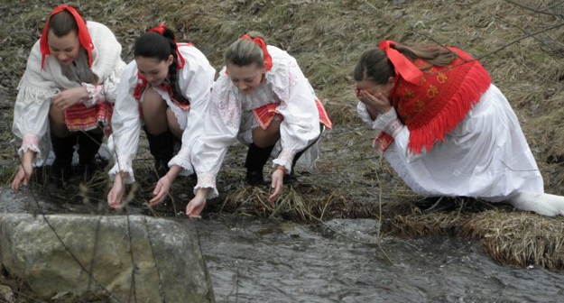
Zelený štvrtok
nezvonia zvony
umývanie v potoku
jedlá zo zelených
listov

Slide 6
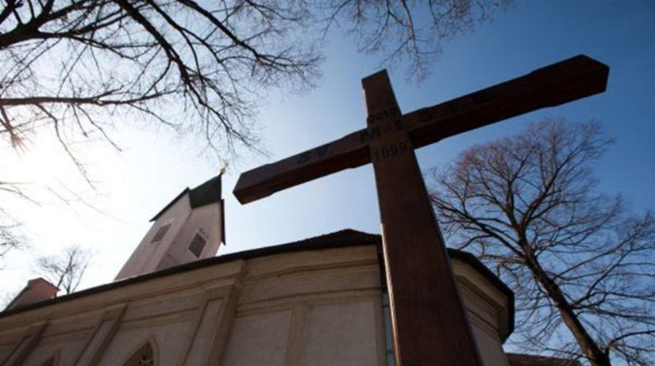
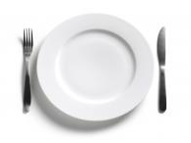
Veľký piatok
smútočný deň
ukrižovanie Ježiša Krista
nesadilo sa
pôst

Slide 7
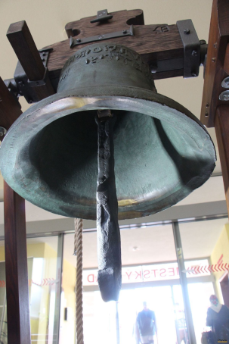
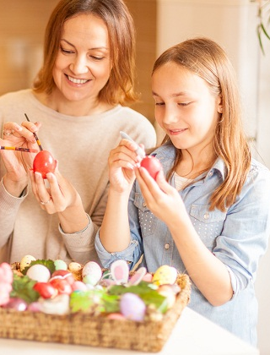
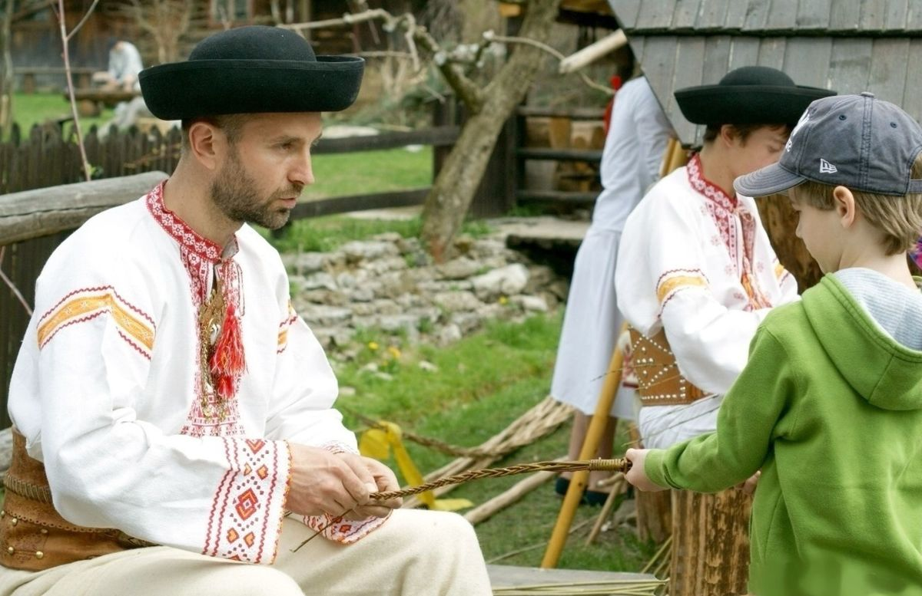
Biela sobota
rozväzovanie zvonov
maľovanie vajíčok - dievčatá
pletenie korbáčov - chlapci

Slide 8
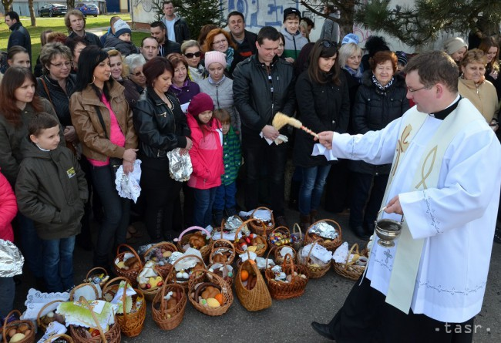
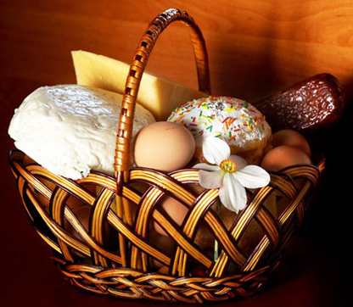
Veľkonočná nedeľa
zmŕtvychvstanie Ježiša Krista
svätenie veľkonočných jedál

Slide 9
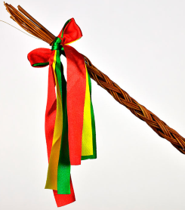
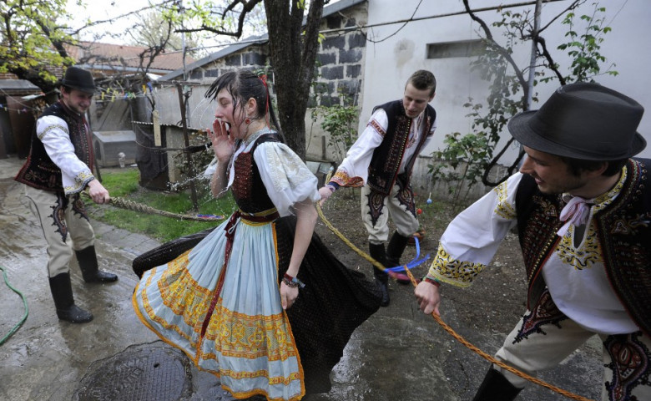
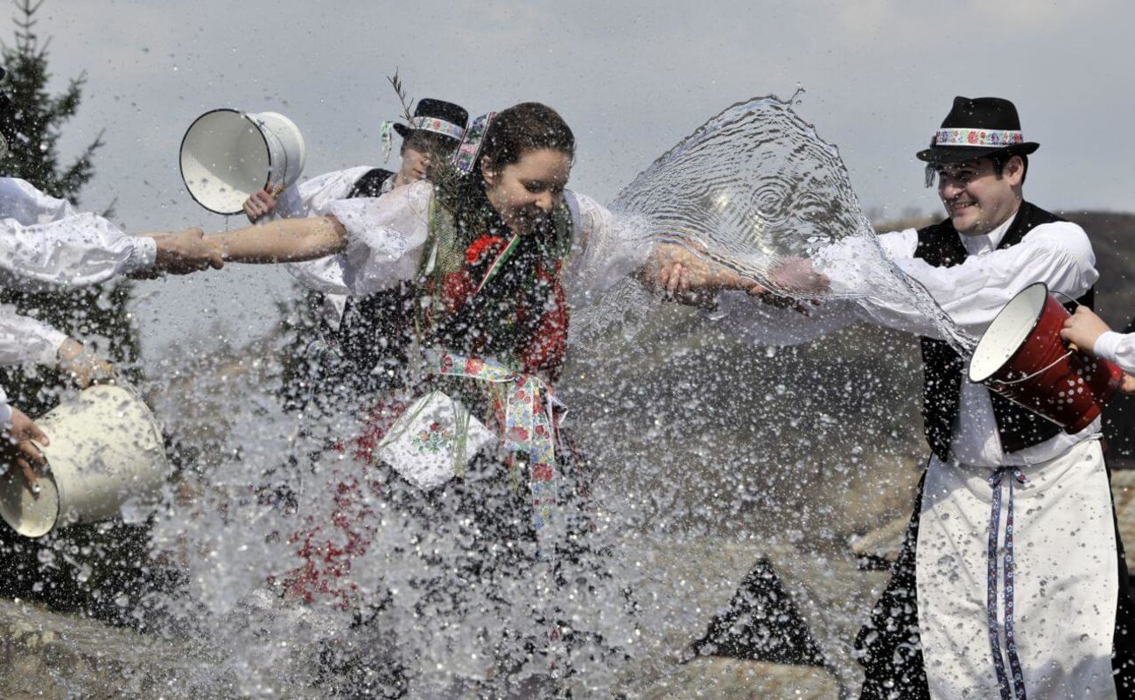
Veľkonočný pondelok
šibačka
oblievačka
voda = zdravie a krása

Slide 10
Veľkonočný vinš
KRÁSNU, PEKNÚ VEĽKÚ NOC, DOBRÝ KORBÁČ NA POMOC, VEDRO VODY KAŽDEJ DIEVKE, NECH VÝSKAJÚ MALÉ, VEĽKÉ. PEKNÝCH KRASLÍC PLNÝ DOM A RADOSTI, ŠŤASTIA V ŇOM.

Slide 11
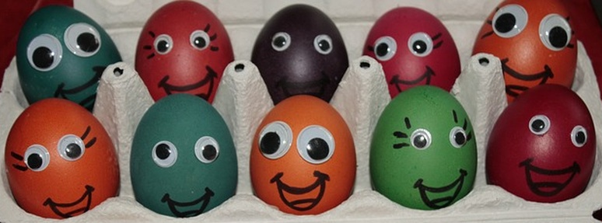
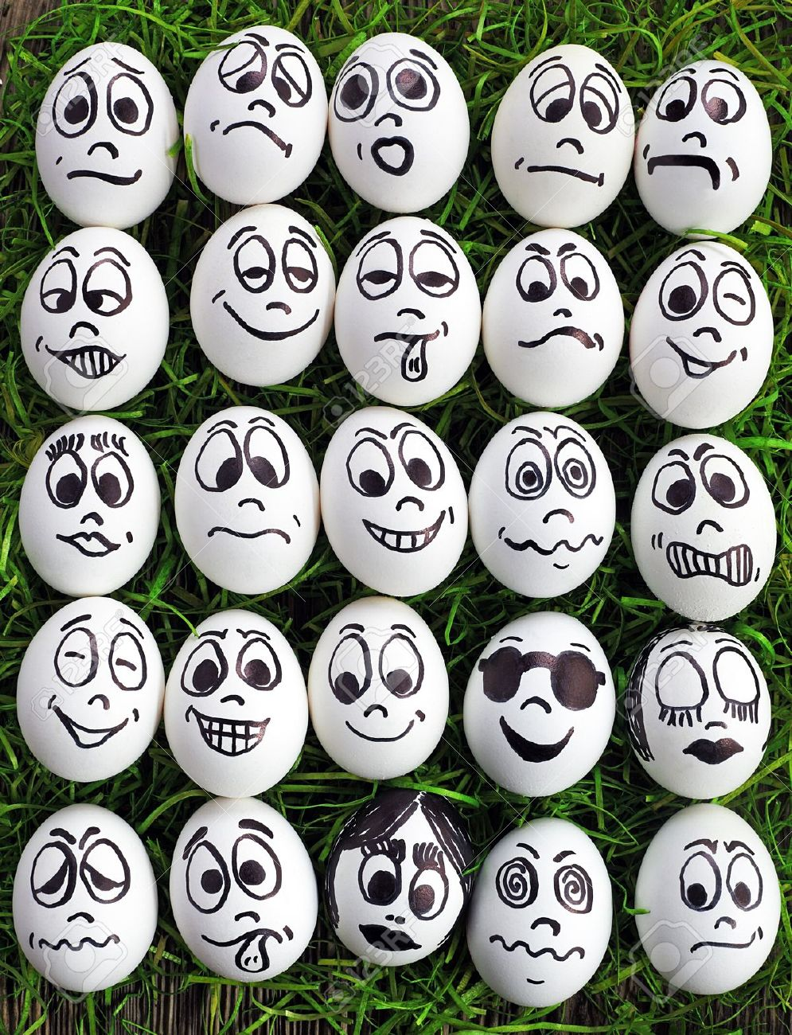
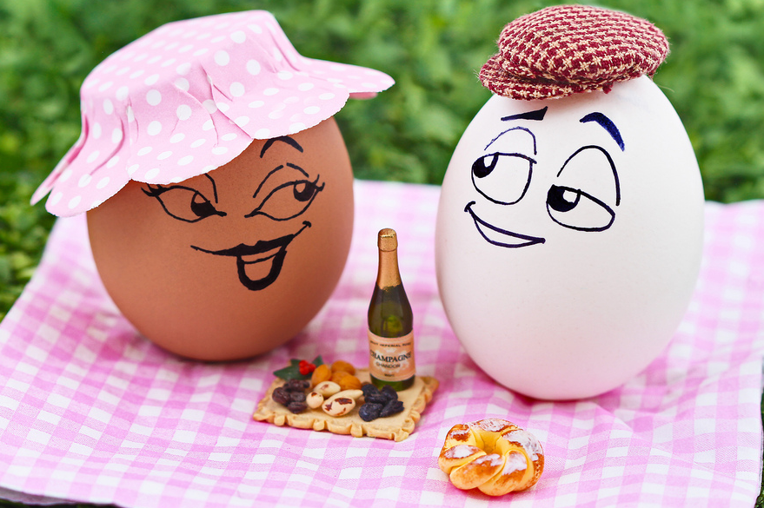
Veselú veľkú noc

